Slide 1

Thema ‘Boekeloeren’

Slide 2



lhet boek

Slide 3
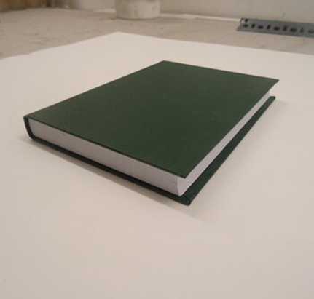
de kaft

Slide 4



lezen

Slide 5
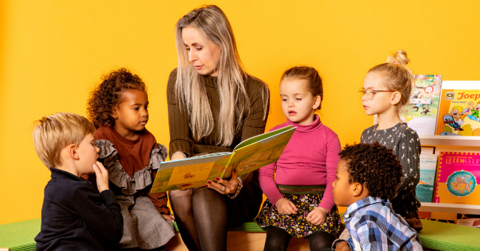
voorlezen

Slide 6
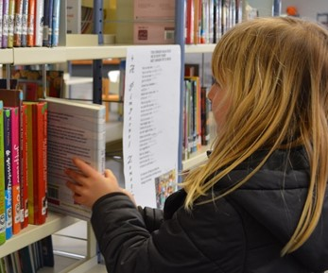
uitkiezen

Slide 7
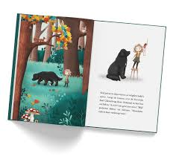
de illustratie

Slide 8

de titel

Slide 9
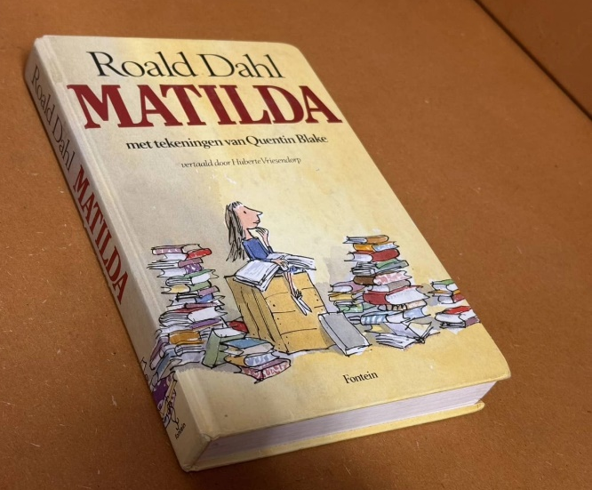
lhet leesboek

Slide 10
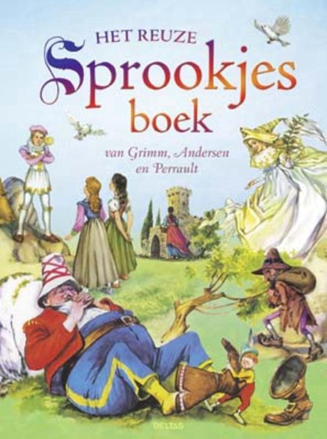
lhet sprookjesboek

Slide 11
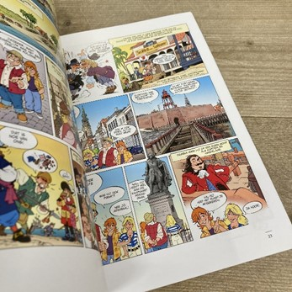
lhet stripboek

Slide 12
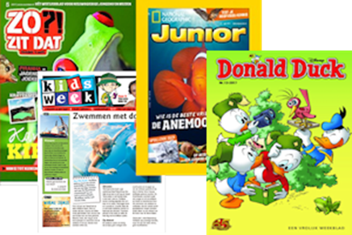
lhet tijdschrift

Slide 13
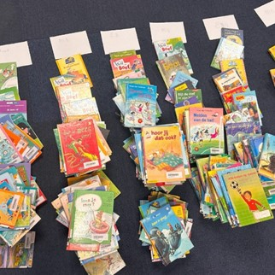
de soort

Slide 14
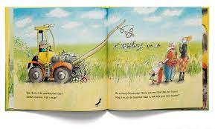
lhet prentenboek

Slide 15


de schrijver/de schrijfster

Slide 16
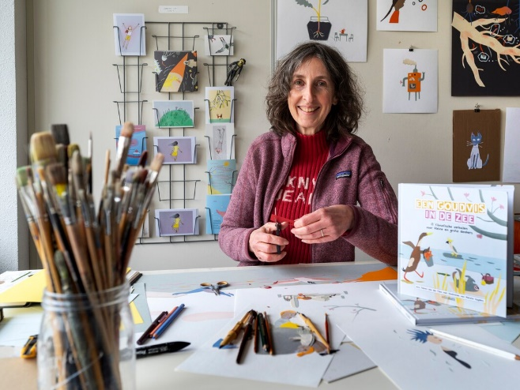
de illustrator

Slide 17
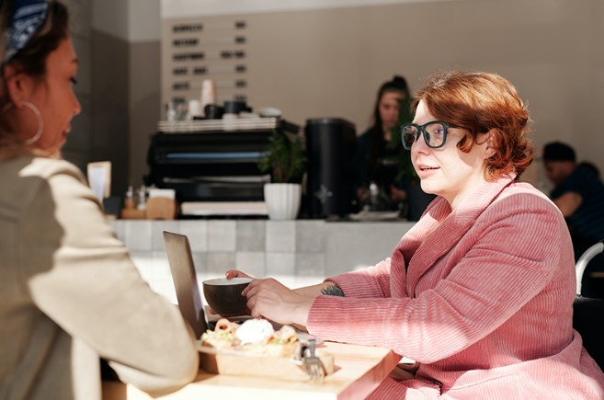
de uitgever

Slide 18
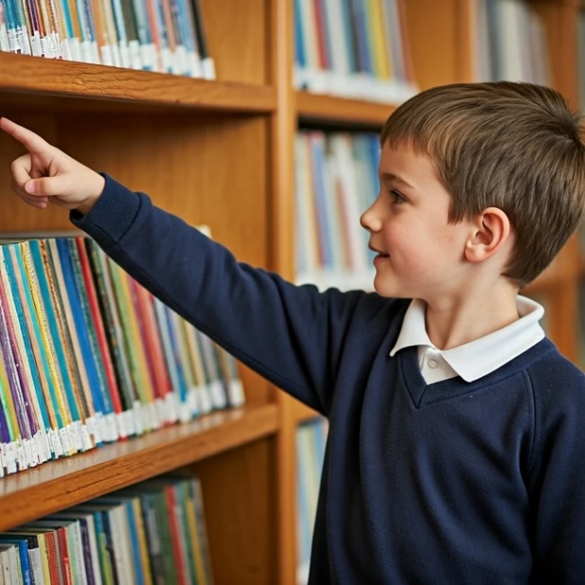
aanwijzen

Slide 19
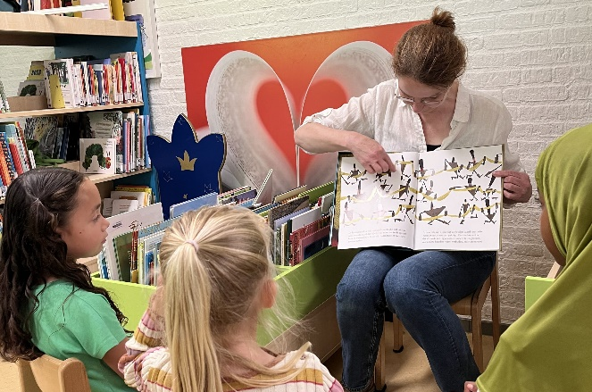
laten zien

Slide 20
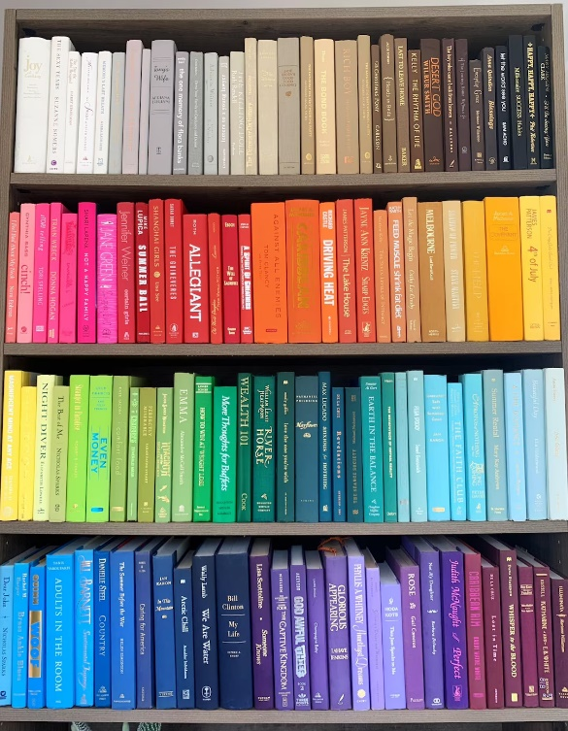
de ordening

Slide 21

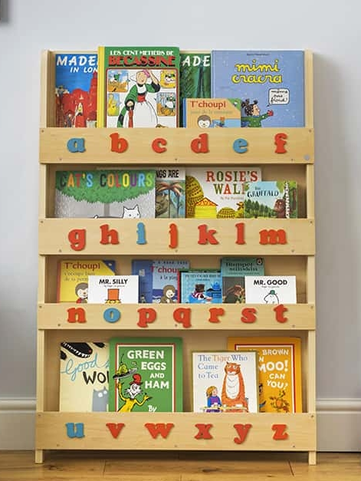
alfabetisch

Slide 22
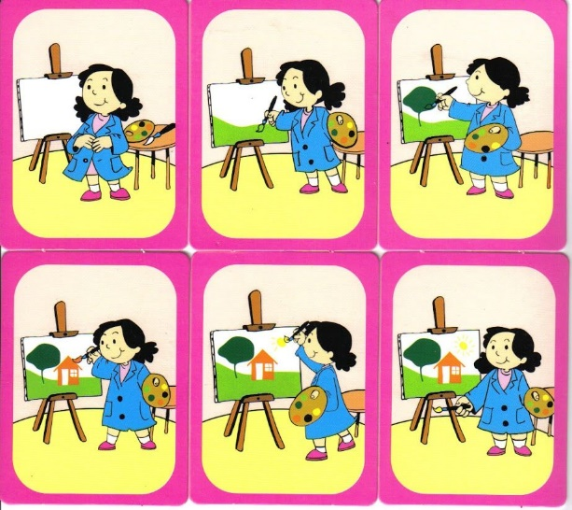
chronologisch

Slide 23

de letter

Slide 24

de rij

Slide 25

in het midden

Slide 26
achteraan

Slide 27
vooraan

Slide 28
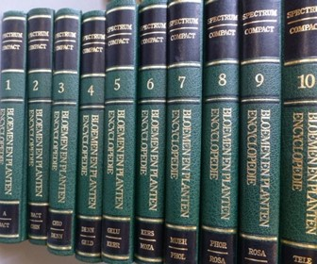
de volgorde

Slide 29

de voornaam

Slide 30
de achternaam

Slide 31
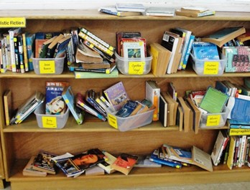
lhet rommeltje

Slide 32
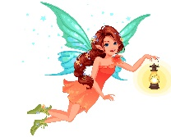
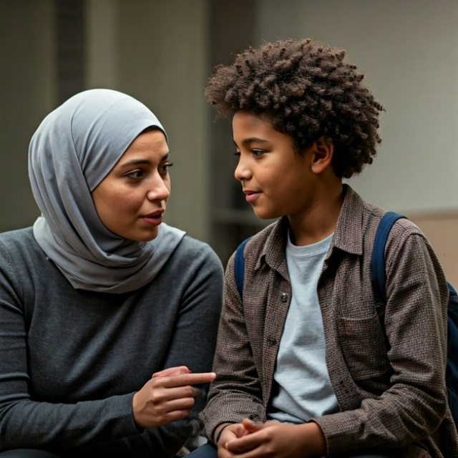
geloven

Slide 33

het is (niet) waar

Slide 34

opzoeken

Slide 35

de betekenis

Slide 36

te weten komen

Slide 37
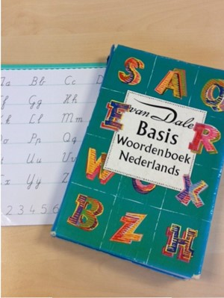
lhet woordenboek

Slide 38

fantaseren

Slide 39

informeren

Slide 40
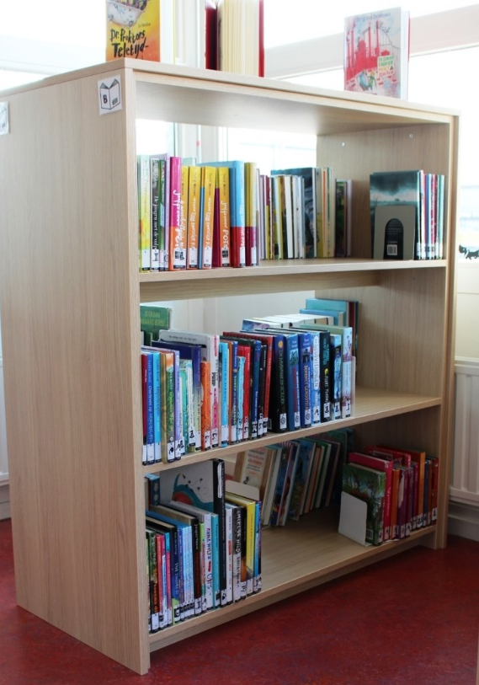
de boekenkast

Slide 41

lhet kookboek

Slide 42

de letter

Slide 43

lhet woord

Slide 44
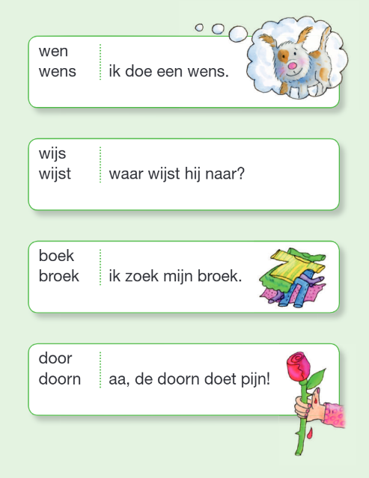
de zin

Slide 45
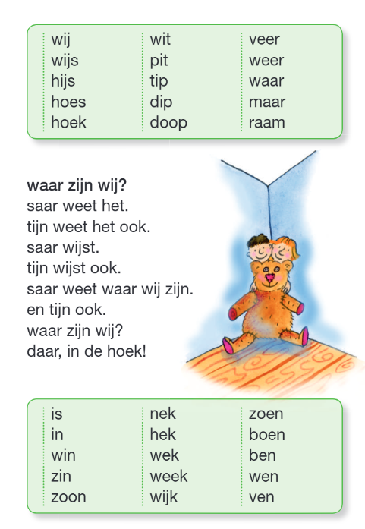
lhet verhaal

Slide 46
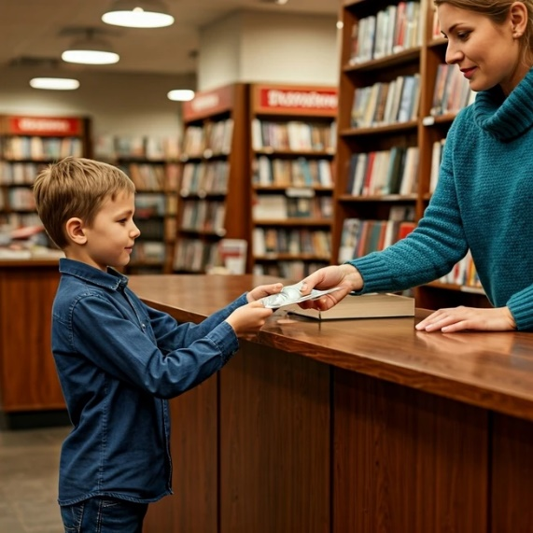
verkopen

Slide 47
kopen

Slide 48
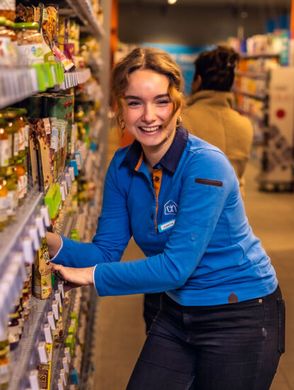
de winkeljuffrouw

Slide 49
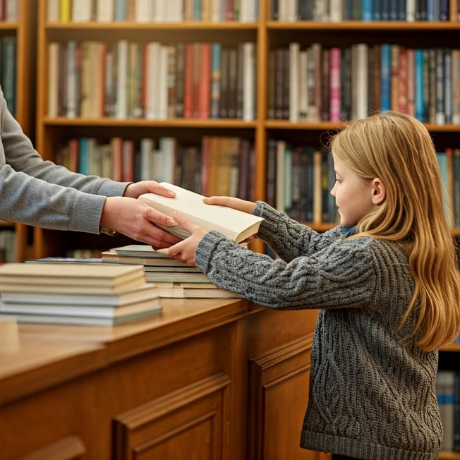
de klant

Slide 50
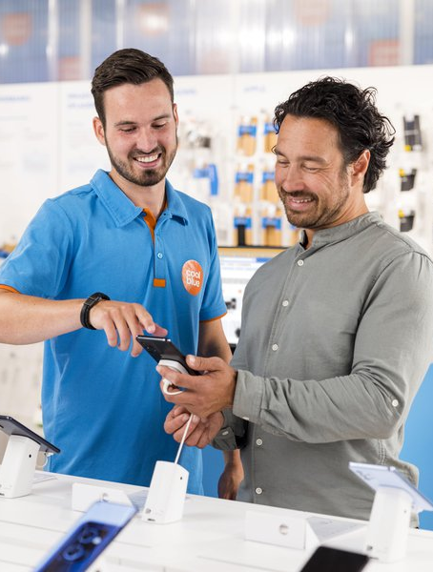
de verkoper/de verkoopster

Slide 51
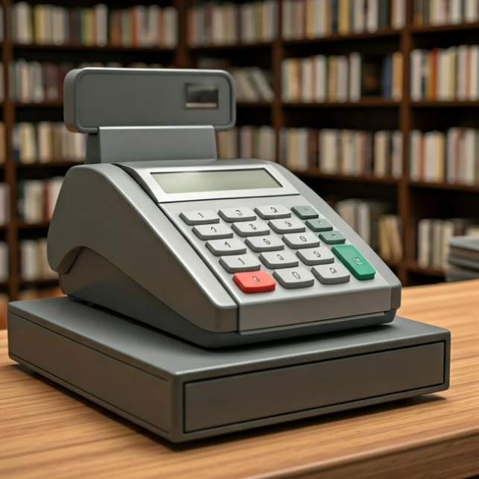
de kassa

Slide 52
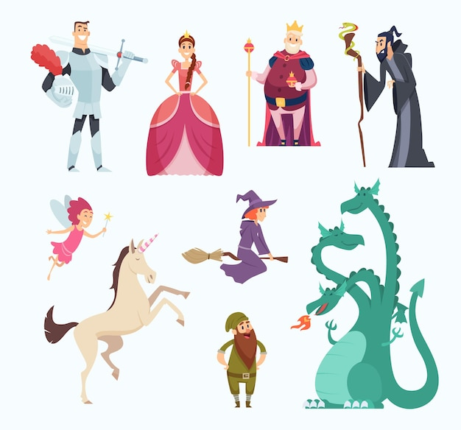
de sprookjesfiguren

Slide 53
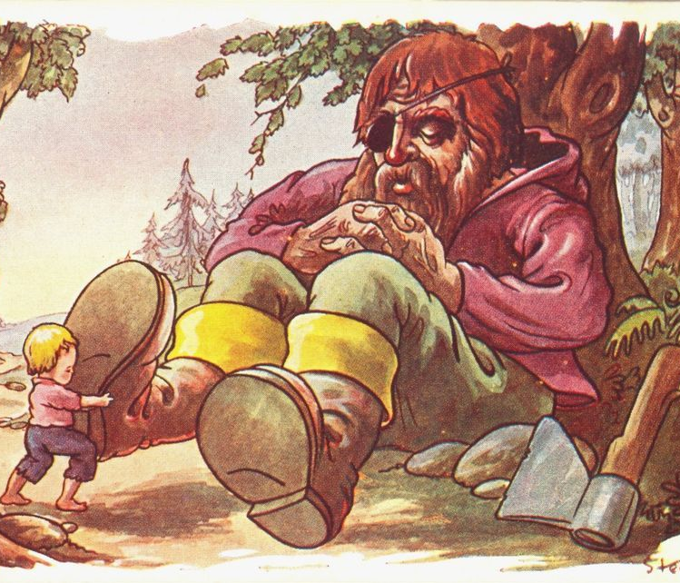
de reus

Slide 54
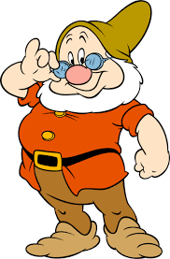
de dwerg

Slide 55
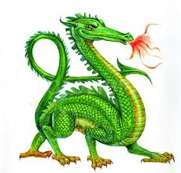
de draak

Slide 56
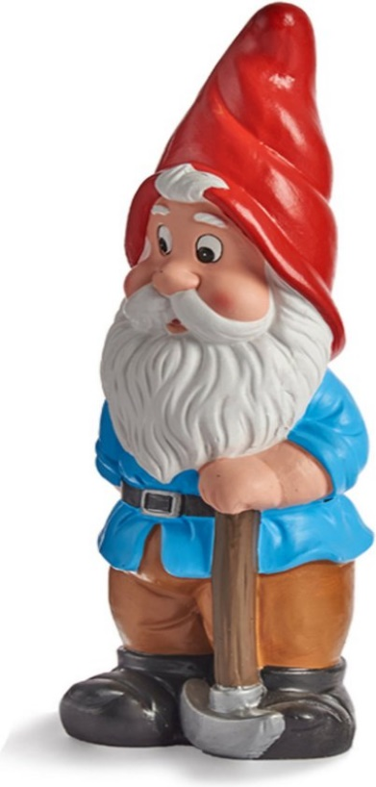
de kabouter

Slide 57

de fee

Slide 58
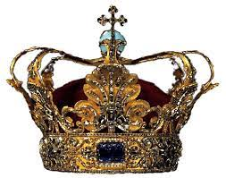
de kroon

Slide 59
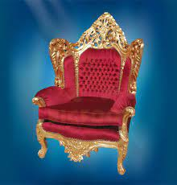
de troon

Slide 60
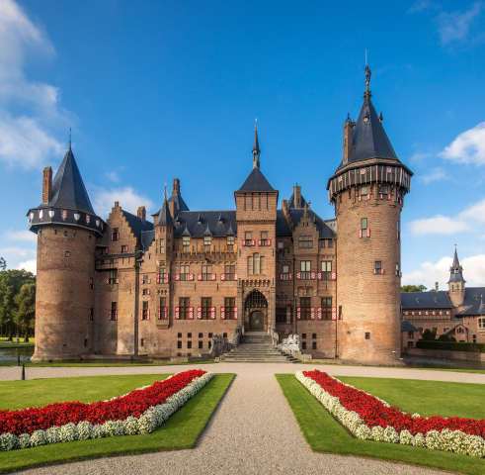
lhet kasteel

Slide 61
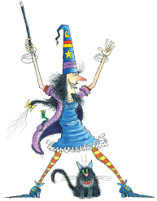
de heks

Slide 62
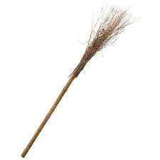
de bezemsteel

Slide 63
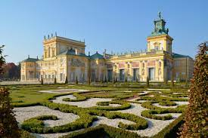
lhet paleis

Slide 64
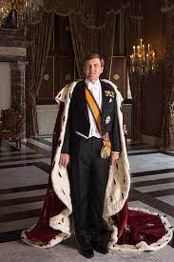
de koning

Slide 65
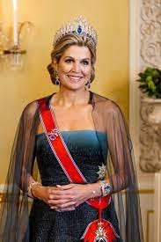
de koningin

Slide 66
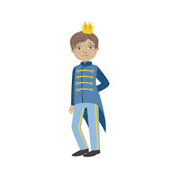
de prins

Slide 67
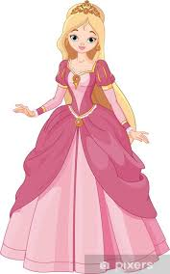
de prinses

Slide 68
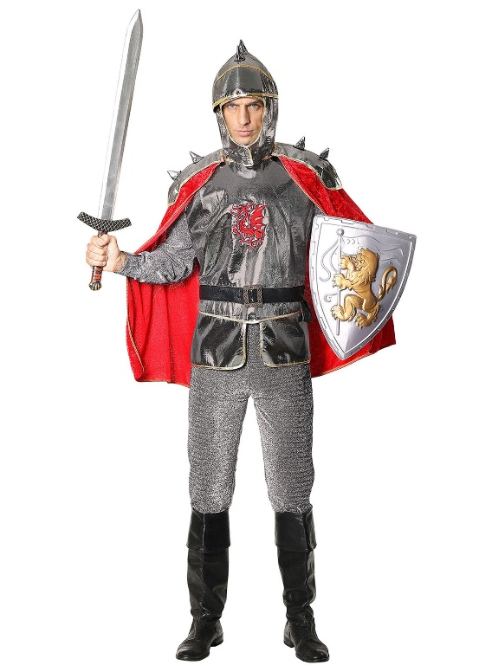
de ridder

Slide 69
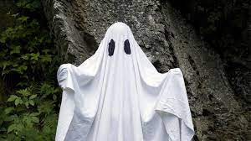
lhet spook

Slide 70
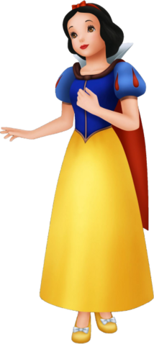
Sneeuwwitje

Slide 71
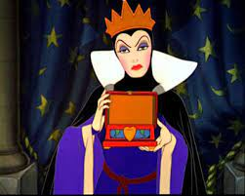
de boze stiefmoeder

Slide 72
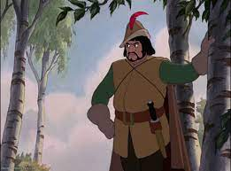
de jager

Slide 73

giftig

Slide 74

de glazen kist

Slide 75

de bibliotheek

Slide 76

uitzoeken

Slide 77

lenen

Slide 78

lid zijn

Slide 79

boeken bekijken

Slide 80

een boek kiezen

Slide 81

pakken

Slide 82

meenemen

Slide 83
lezen

Slide 84

terugbrengen

Slide 85

terugleggen

Slide 86

terugzetten

Slide 87

de rug van een boek

Slide 88

lhet reisboek

